Slide 1

Web-приложение
BOCHKA
Участники проекта:
студенты ФКН, 3 курс, 3 группа

Slide 2


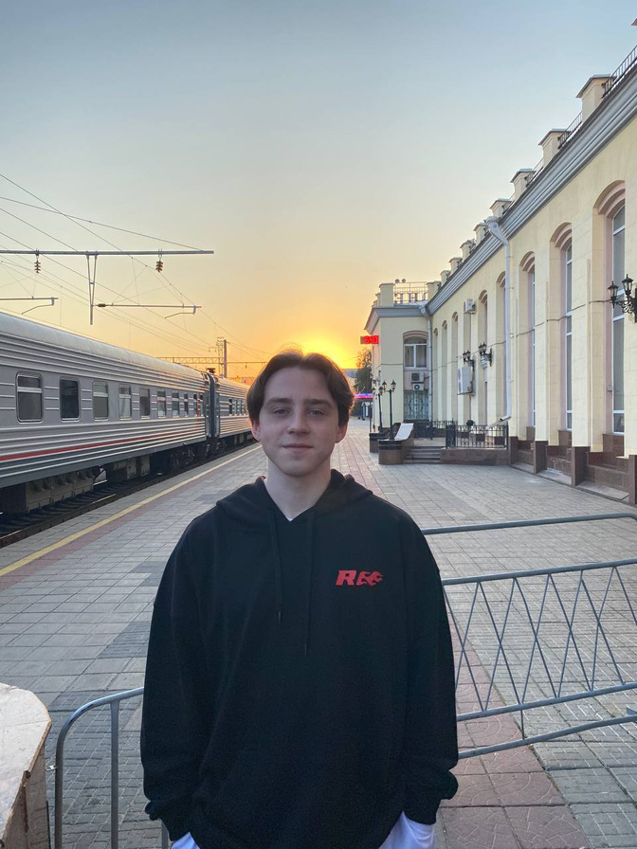
КОМАНДА
Порядин Александр
Исаченко Богдан
Ткаченко Алексей
Backend developer
TeamLead
Frontend developer
Системный аналитик
Технический писатель
Тестировщик
4

Slide 3
Бронирование онлайн
Сравнение цен
РЕШЕНИЕ
ПРОБЛЕМ
Гарантия удобства
Честные отзывы
6

Slide 4
Целевая аудитория
Кто пользуется нашим сайтом
Нестандартные варианты размещения
Путешественники
Бизнес-путешественники
планирующие отпуск или деловую поездку, которым нужно найти и забронировать жилье в различных городах по всему миру.
Люди, ищущие нестандартные варианты размещения
Бизнес-путешественники, ищущие отели с соответствующими бизнес-услугами и удобствами (конференц-залы, бизнес-центры, Wi-Fi и т. д.).

Slide 5
ПРЕДЛАГАЕМОЕ РЕШЕНИЕ
Бочка предлагает решение проблем бронирования отелей. Во-первых, мы сосредоточимся на улучшении пользовательского интерфейса. Во-вторых, мы будем активно расширять базу отелей и предложений.
3

Slide 6




ТЕХНОЛОГИИ

Slide 7




Booking.com
Один из самых популярных и широко используемых сервисов для бронирования отелей
Airbnb
Это может быть полезно для тех, кто ищет уникальные и аутентичные варианты размещения.
ОБЗОР
АНАЛОГОВ

Slide 8

КОНКУРЕНТОЕ
ПРЕИМУЩЕСТВО
Простота администрирования
Гибкие условия отмены и бронирования
Высокий уровень обслуживания

Slide 9
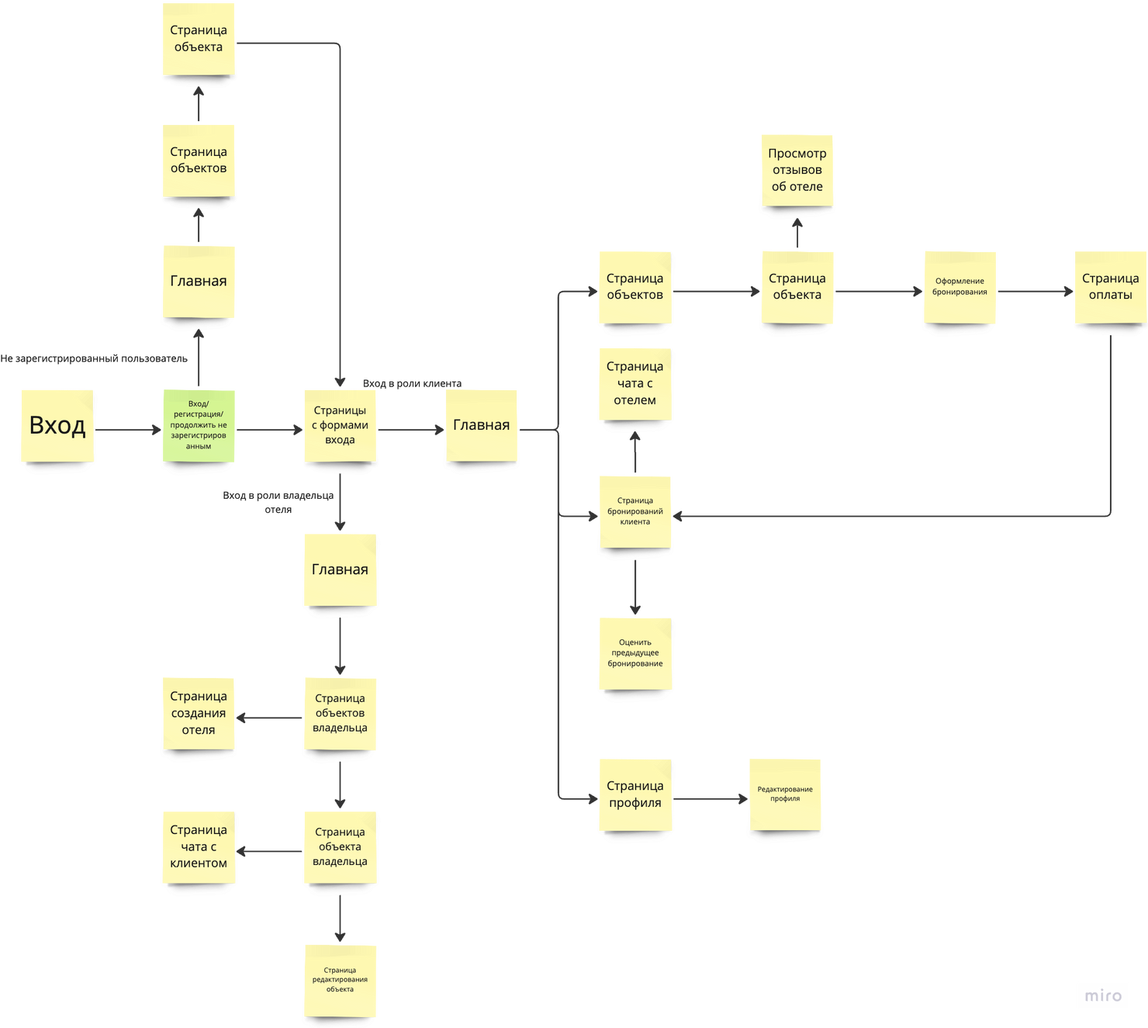
СЦЕНАРИЙ ИСПОЛЬЗОВАНИЯ ПРИЛОЖЕНИЯ

Slide 10
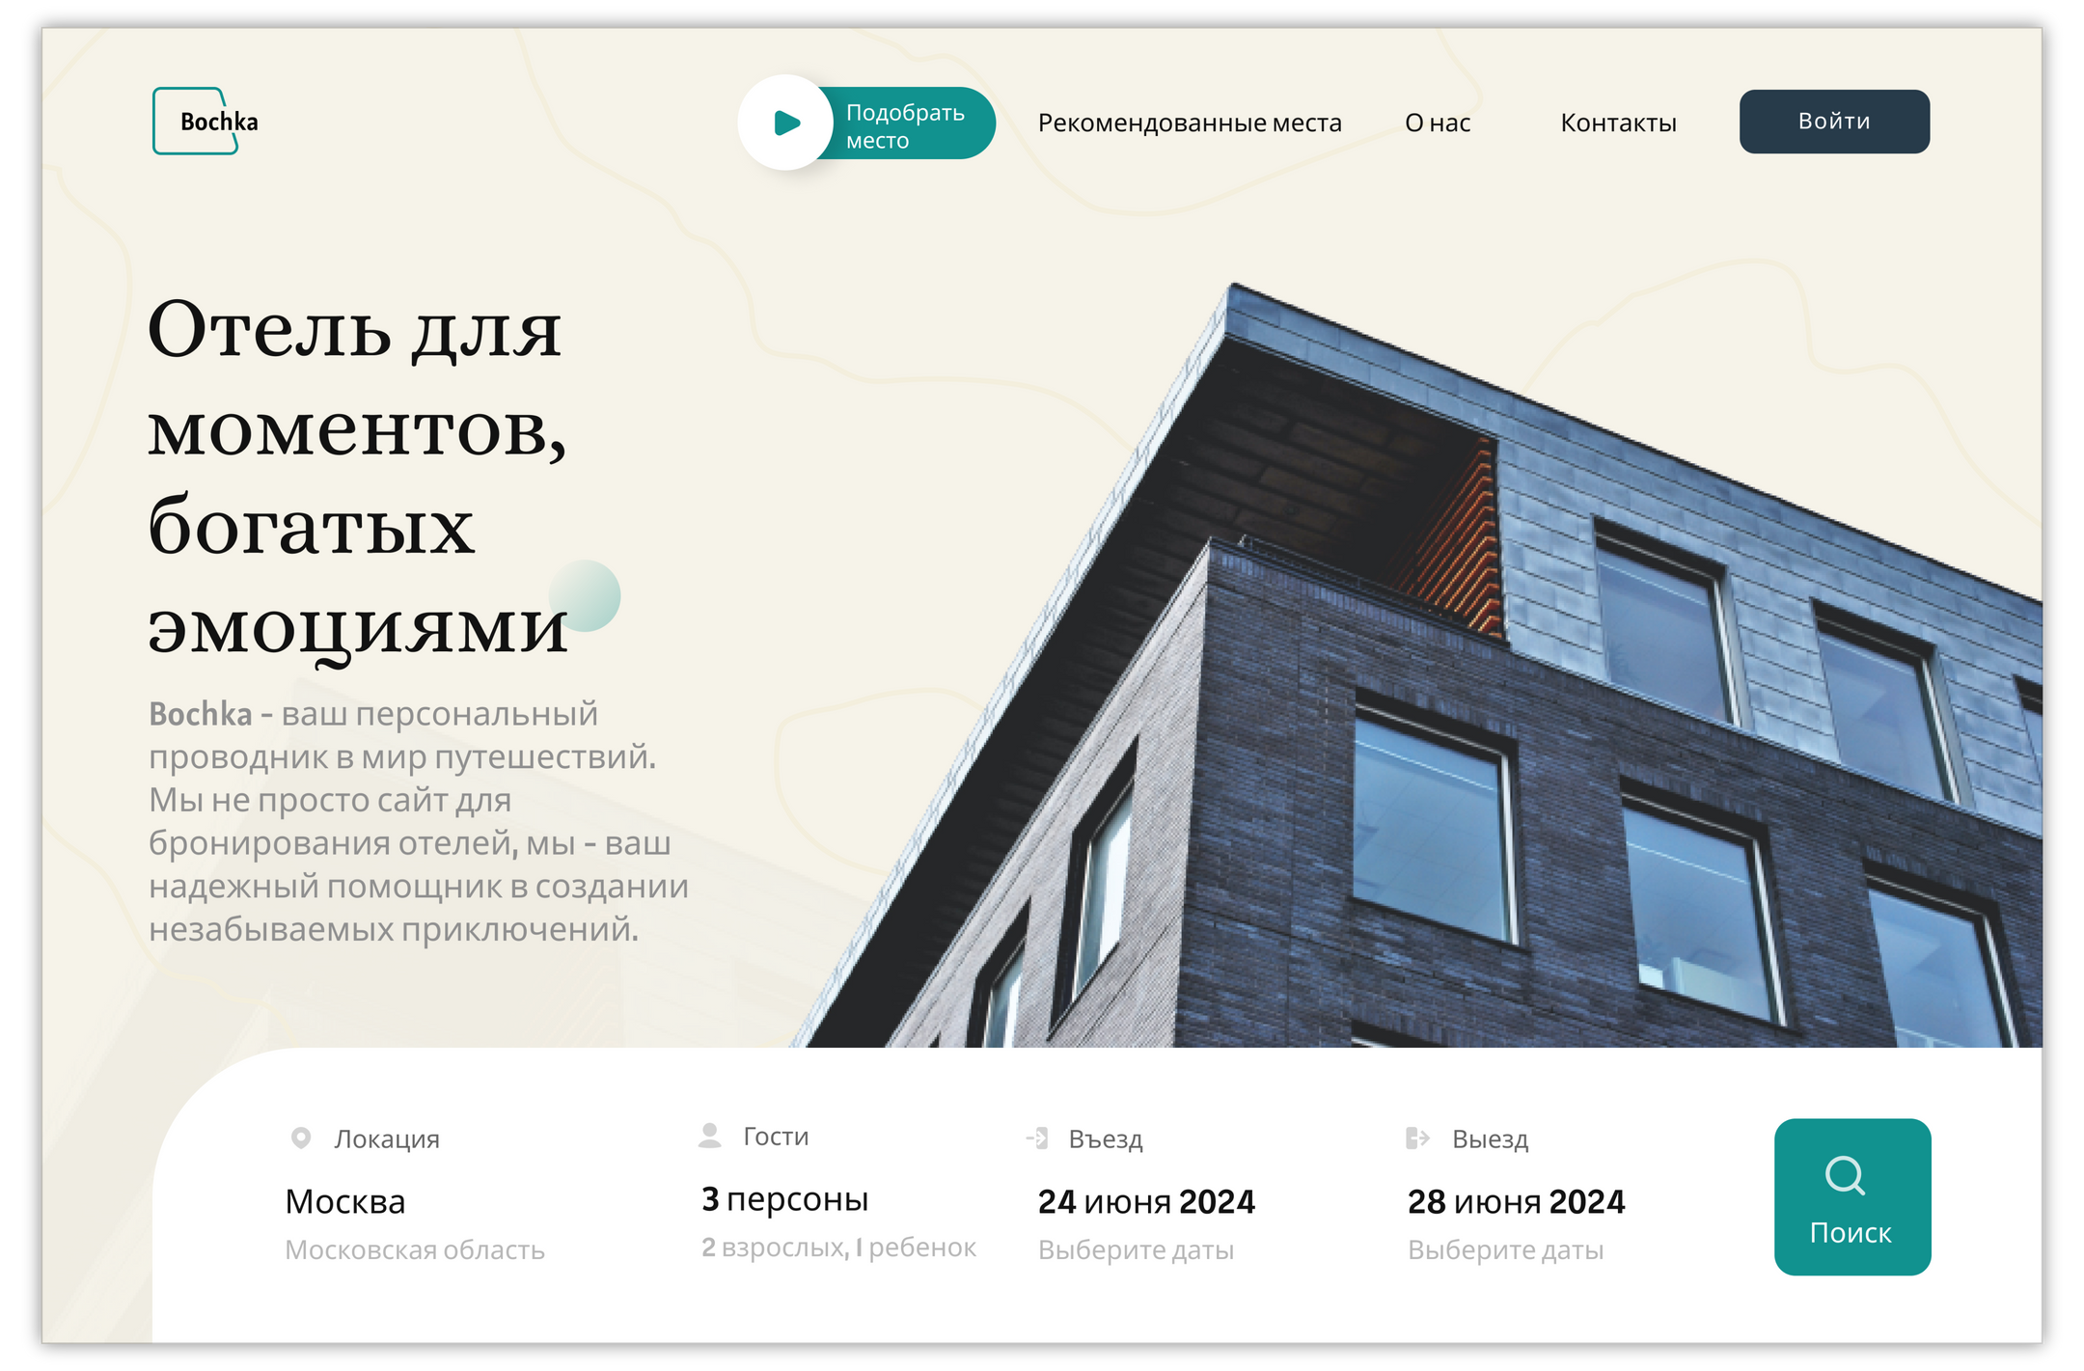
Главная страница

Slide 11

Бизнес-модель
Комиссионные с продаж
Подписки и премиум-услуги
Платные услуги для отелей

Slide 12
01
Расширение базы отелей и предложений: Партнерство с новыми отелями и размещение их предложений на платформе для расширения выбора жилья и удовлетворения различных потребностей путешественников.
02
Расширение географического покрытия: Активное расширение покрытия партнерских отелей и географической доступности сервиса, чтобы Bochka стал надежным путеводителем для путешественников в различных уголках мира.
ПЛАН РАЗВИТИЯ
03
Постоянное обновление и развитие: Регулярное обновление функциональности и контента сайта для соответствия последним трендам и потребностям рынка, а также внедрение новых технологий и инноваций для улучшения сервиса и конкурентоспособности Bochka.

Slide 13
Спасибо за внимание

